Slide 1
Введение в программирование на Python
Лекция 2
Функции

Slide 2
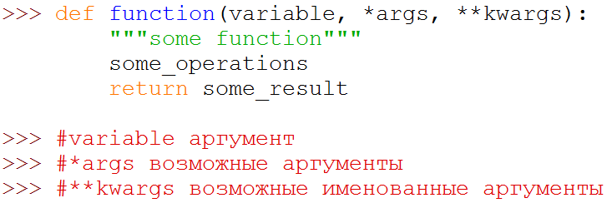
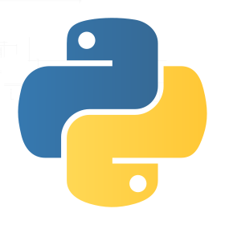
Зачем нужны функции?
Функция это блок организованного, многократно используемоего кода, который используется для выполнения конкретного задания. Функции обеспечивают лучшую модульность приложения и значительно повышают уровень повторного использования кода.
Cинтаксис:

Slide 3
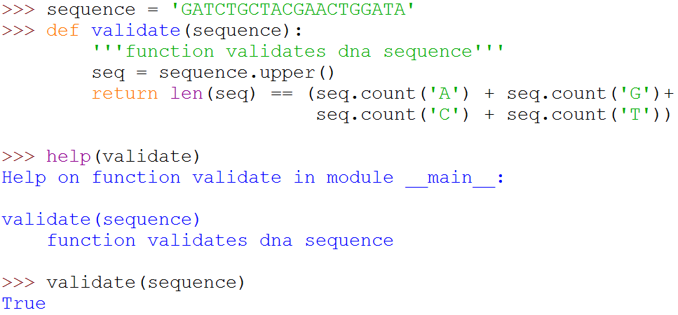
Примеры функций

Slide 4
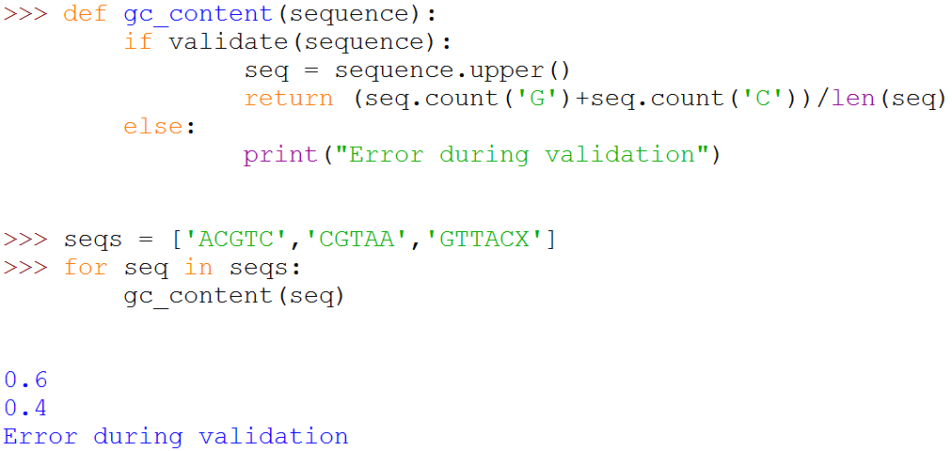
Примеры функций

Slide 5
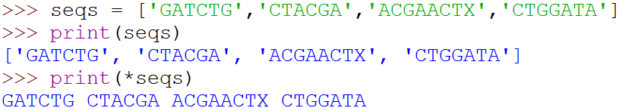
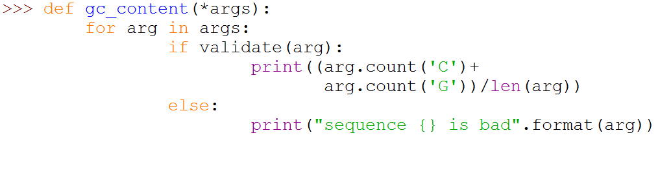
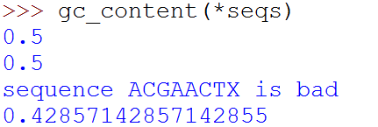
Упаковка/распаковка

Slide 6
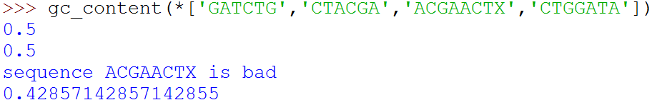
Упаковка/распаковка

Slide 7
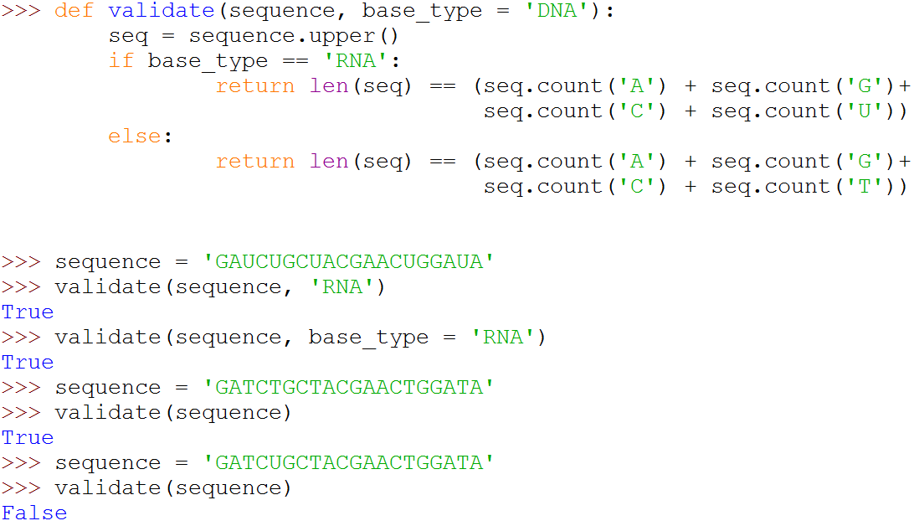
Значения по умолчанию

Slide 8
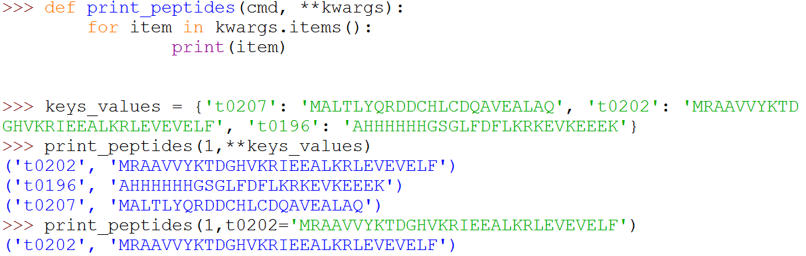
**kwargs

Slide 9
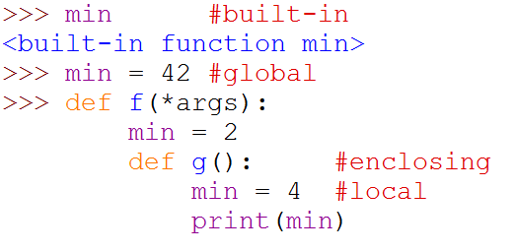
Области видимости
LEGB правило:
Поиск переменной ведется сначала в локальной области, потом в
объемлющей функции, затем в глобальной и, наконец, во встроенной

Slide 10
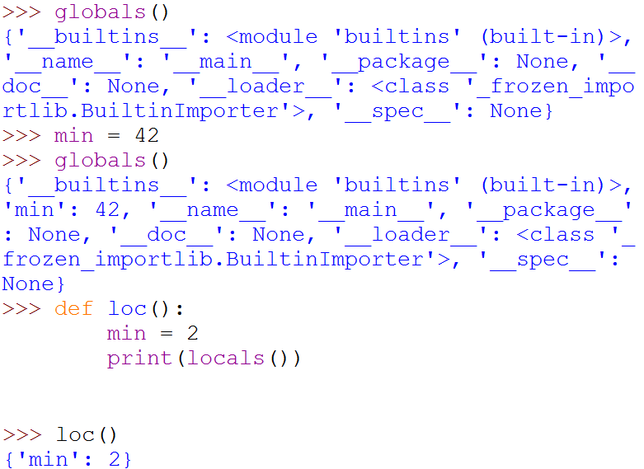
Области видимости

Slide 11
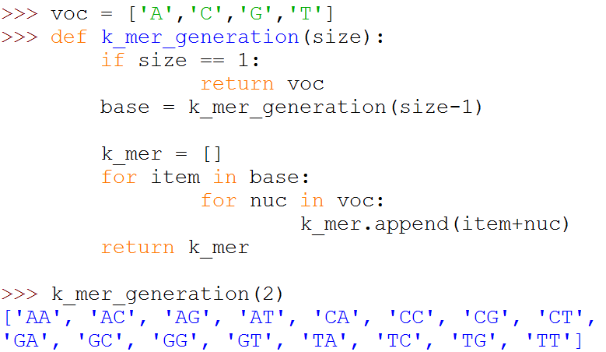
Области видимости
Так как поиск переменной в функции происходит во время исполнения
функции то можно ссылаться на переменные объявленные вне функции (LEGB),
но присваивать что-то внешней переменной нельзя!

Slide 12
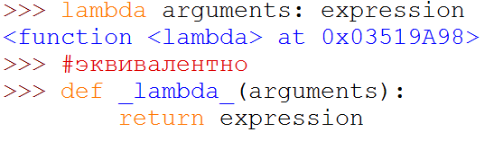
Элементы функционального
программирования
Функциональное программирование — раздел дискретной математики и парадигма программирования, в которой процесс вычисления трактуется как вычисление значений функций в математическом понимании последних (в отличие от функций как подпрограмм в процедурном программировании). Простейший пример стиля функционального программирования – рекурсивные функции
Python не функциональный язык, но в нем есть элементы функционального
программирования, например анонимные функции:

Slide 13
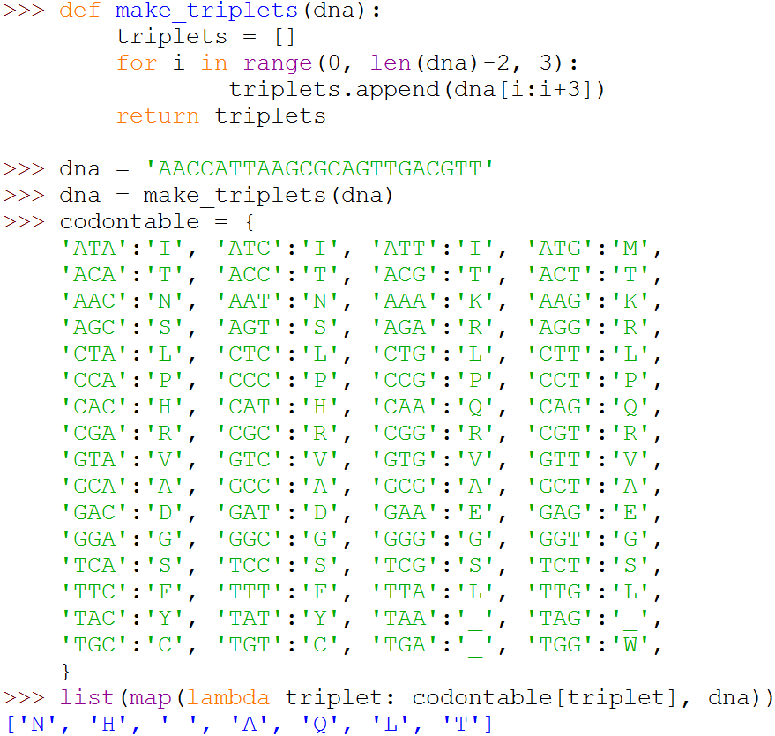
Элементы функционального
программирования, map
Применяет функцию к любому объекту поддерживающему итерирование

Slide 14
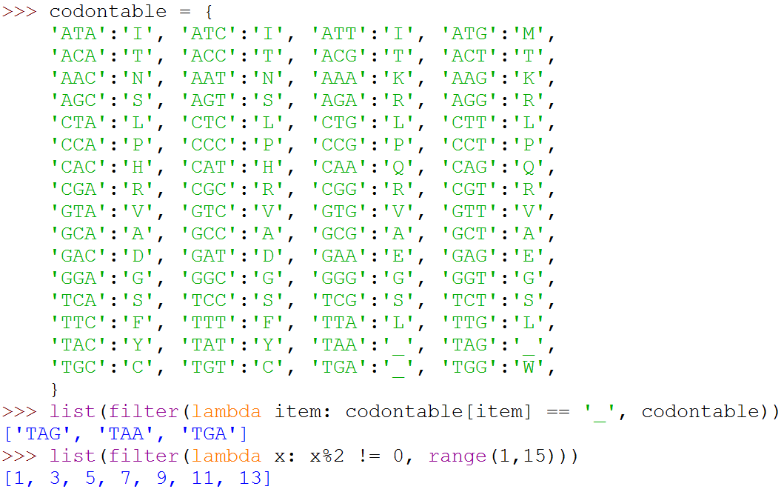
Элементы функционального
программирования, filter
Убирает из коллекции элементы не удовлетворяющие предикату

Slide 15
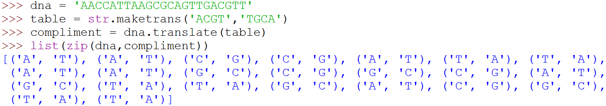
Элементы функционального
программирования, zip
Строит последовательность кортежей из элементов нескольких коллекций

Slide 16
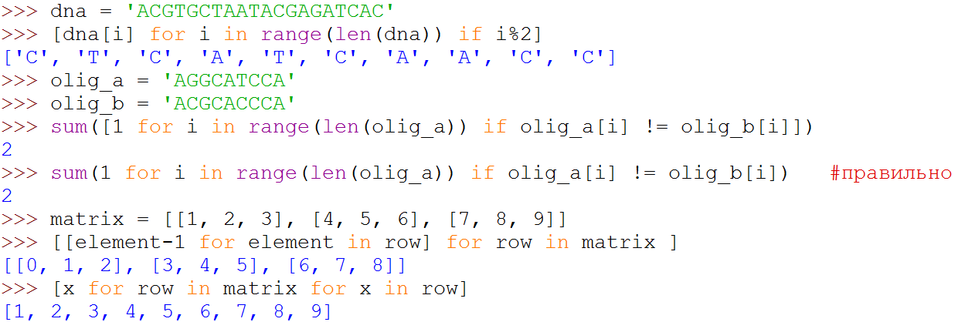
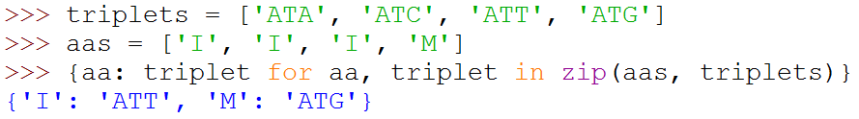
Элементы функционального
программирования, cписковые включения
Абстракция списков или списковое включение ( list comprehension) это
способ компактного описания операций обработки списков.
Так же можно генерировать словари и множества!

